Slide 1
Organiska ämnen (2)
s126-154

Slide 2
Organiska stamträdet Ämnesklasser- reaktionstyper/reaktionsvägar)

Slide 3
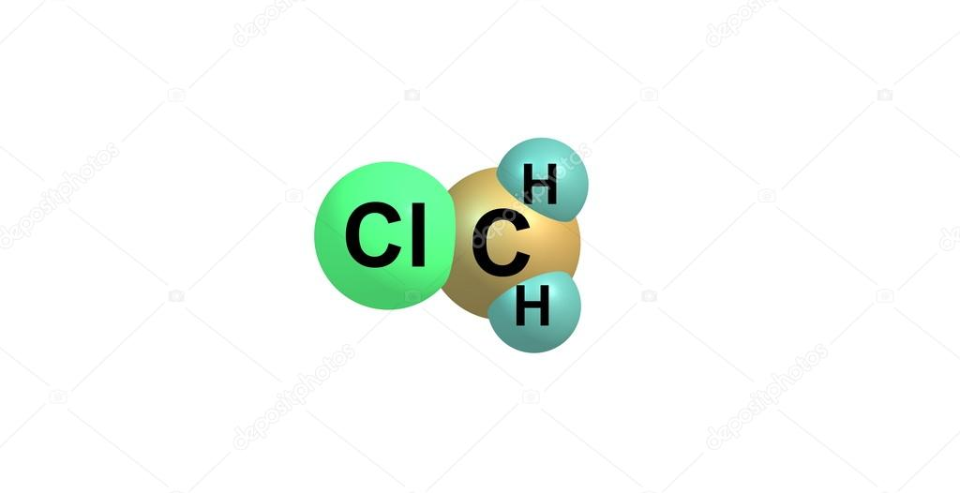
Haloalkaner
kolförening med en halogen ( F, Cl , Br, I ) bundna till kolatomer
är reaktiva dvs de reagerar lätt med andra ämnen. (p g a den elektronegativa halogenatomen)
används som utgångsämne för att framställa (syntetisera) andra organiska ämnen

Slide 4
Kemisk syntes
…..innebär att kemiska reaktioner används för att framställa kemiska föreningar ur andra kemiska föreningar

Slide 5
Syntes av en haloalkan (addition av HBr till eten )
Ett exempel på en addition / additionsreaktion

Slide 6
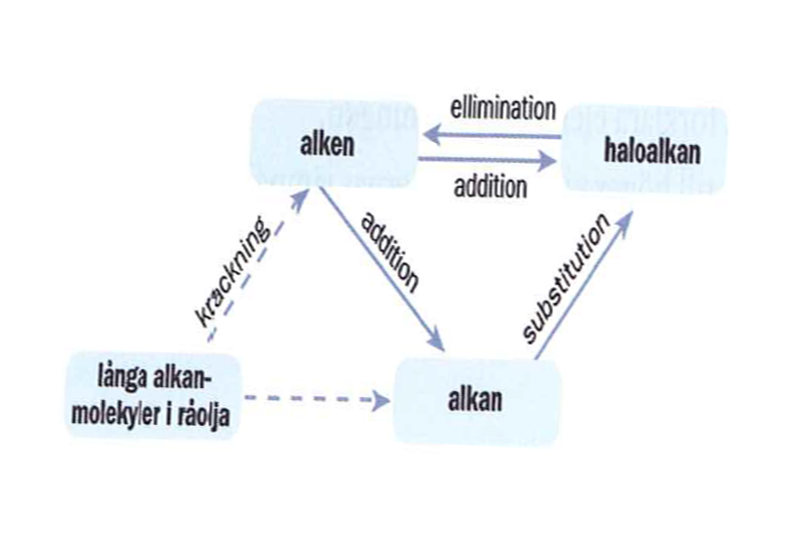
Kemisk syntes och olika reaktionstyper
Addition – atom eller atom grupp läggs till (Additionsreaktioner)
Substitution –atom eller atomgrupp byts ut (Substitutionsreaktioner)
Elimination – atom eller atomgrupp tas bort (Eliminationsreaktioner)

Slide 7
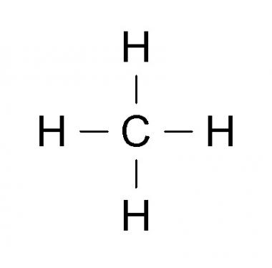
Haloalkaner (namngivning)
Klormetan diklormetan 2-klorpropan

Slide 8
Vad heter haloalkanen?
CH3CH(CH3)CHClCH2CH2CH3
3-klor-2-metylhexan

Slide 9
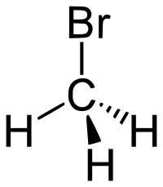
Ämnesklasser - Funktionella grupper
Funktionell grupp
- den del av en organisk molekyl som ger ämnet dess karaktäristiska egenskaper
- vid syntes är det den funktionella gruppen som reagerar
Ämnesklass – grupp av ämnen med samma funktionella grupp
Del av molekyl som inte är en funktionellgrupp kan ibland förenklat
betecknas med ett R
(R-grupp, är oftast en alkyl grupp)
R-OH alkohol
R-NH₂ amin
R- COOH karboxylsyra
(Se tabell 1 sid 350 i boken)
R-Br

Slide 10
Organiska stamträdet Ämnesklasser- reaktionstyper/reaktionsvägar)

Slide 11
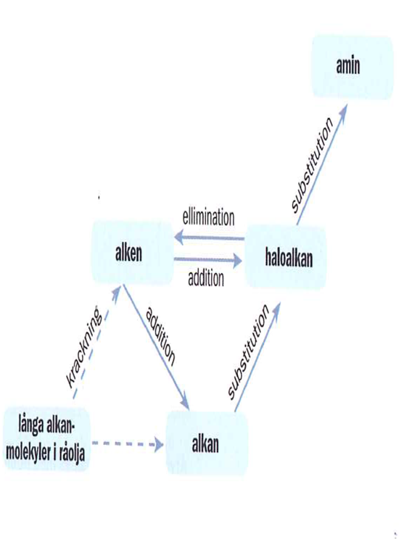
Aminer
innehåller den funktionella gruppen - NH₂
namnen slutar på ”amin”
bildas genom en substitutionsreaktion
Kloratomen i klormetan byts ut mot en amingrupp, tex genom att ammoniak får reagera med klormetan (en haloalkan)
NH₃ + CH₃Cl → CH₃ -NH₂ + HCl
substitutionsreaktion

Slide 12
Aminer
Det finns primära , sekundära, tertiära och kvartära aminer.
Beroende på det antalet kolatomer som kväveatomen (N) är bunden till)

Slide 13
Aminer
Aminer är baser – tar upp vätejon i vattenlösningar
Läkemedel är ofta aminer.
I kroppen blir aminer i jonform och vattenlösliga → tas lätt upp av blodet och transporteras till det organ där medicinen verkar

Slide 14
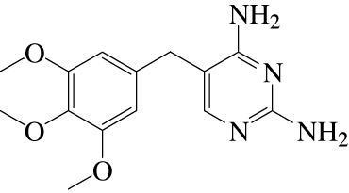
Ex på ett läkemedel med amingrupper
Trimetoprim är en antibiotika som hämmar bakteriernas ämnesomsättning och hindrar därmed att bakterierna förökar sig.
Funktionella grupper:
en primär amin , sekundär amin
dubbelbindningar mellan kolatomerna
bensenring

Slide 15
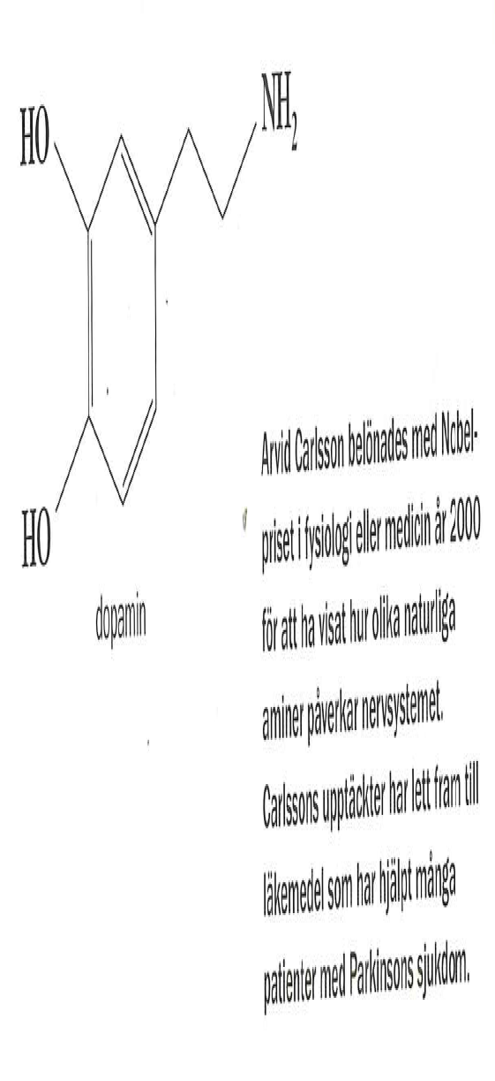
dopamin

Slide 16
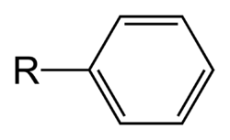
Uppgifter:
Sid 157
5:3
5:4
5:5
5:6
fenylgrupp

Slide 17
Funktionell grupp!

Slide 18
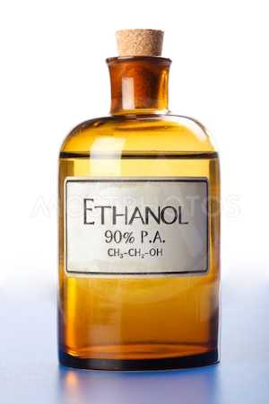
Alkoholer
Alkoholmolekylen är en dipol
(en del av molekylen /hydroxi-gruppen)
Alkoholer är därför polära ämnen……
…vattenlösliga och har
högre kokpunkt jmf med motsvarande kolväten.

Slide 19
Alkoholer
hydroxylgrupp

Slide 20
Namngivning av alkoholer
Längsta kolkedjan
OH-gruppens placering anges med siffra (lägsta möjliga)
Ev alkylgrupper namn och placering i bokstavsordning
2-metyl-1-propanol

Slide 21
Övning: namngivning av alkoholer
Skriv strukturformel för :
a) 1-pentanol b) 3-metyl-1-pentanol c) 2-pentanol d) 1,2-etandiol

Slide 22
När det gäller vattenlöslighet och kokpunkt påverkar många kolatomer i kolkedjan .
(jmf tab. s 131 och tab. 112)
Varför då? (uppgift stencil)

Slide 23
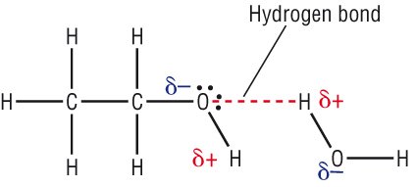
Alkoholers löslighet
”lika löser lika”

Slide 24
Två sätt att dela in olika alkoholer:
1. Efter antalet OH-grupper
En OH-grupp (envärd alkohol), två OH-grupper (tvåvärd alkohol, tre OH-grupper (trevärd alkohol)
Ex. Tvåvärd 1.2 – etandiol (glykol)
Ex. trevärd 1.2.3 – propantriol (glycerol)
2. Efter den kolatomen –OH gruppen är bunden till

Slide 25
Indelning efter den kolatom som –OH gruppen är bunden till

Slide 26
Syntes av alkoholer
Jäsning (jästsvamp) socker → etanol
Substitutionsreaktion (från haloalkan)
Additionsreaktion (med alken)

Slide 27
Övning :
Teori: boken sid 126-135
Uppgifter:
1. Boken s157: 5:3-5:7, 5:9 , 5:18 (ej e)
2. Fil hemsidan ”Ke2 övn 1 organkemi” uppgift 8:24-8:32
(uppgift 8:28 se tabeller sid 112 /131 och /eller formelsamling)
Prov onsdag 19/12. innehållet i boken sid 107-135
Pdf:er , övningsstenciler

Slide 29
Etrar
Två alkoholer kan reagera och slås samman till en eter.
En vattenmolekyl spjälkas av (avges) (kondensationsreaktion)

Slide 30
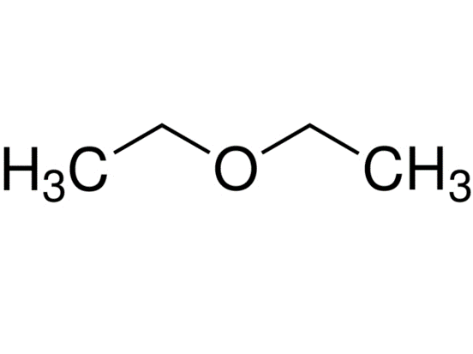
Etrar
dimetyleter
Bra organiskt lösningsmedel, men brandfarligt!

Slide 31
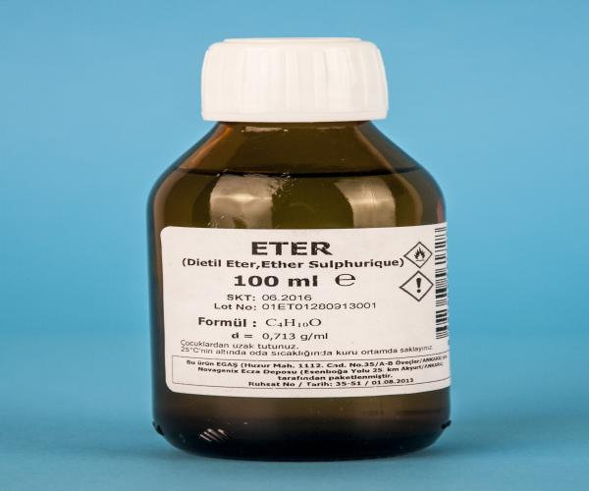
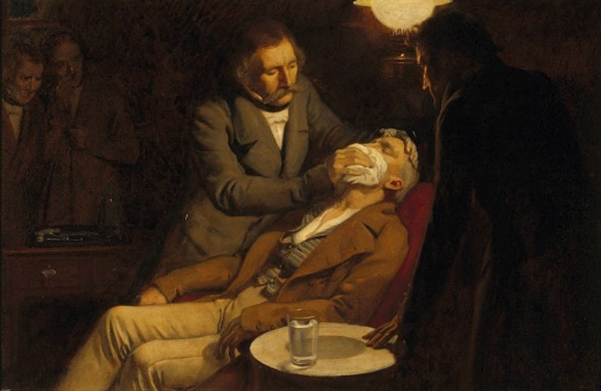
Dietyleter var det första narkosmedlet (sömnmedel).

Slide 32
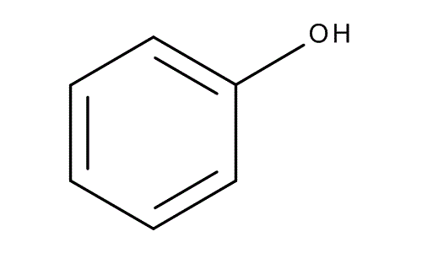
Fenol
En aren med en hydroxigrupp
Egenskaper skiljer sig från alkoholernas
Fenoler är svaga syror (alkoholer är neutrala)
(syra – protongivare)

Slide 33
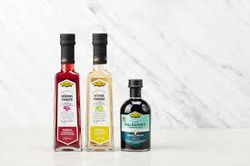
Alkoholer kan oxideras → nya ämnen bildas
Om alkohol (kol) oxideras fullständigt blir det koldioxid och vatten (fullständig förbränning)
Om kol i en alkohol oxiders försiktigt bildas andra ämnen
Syre (O₂)
Etanol
vinäger

Slide 34
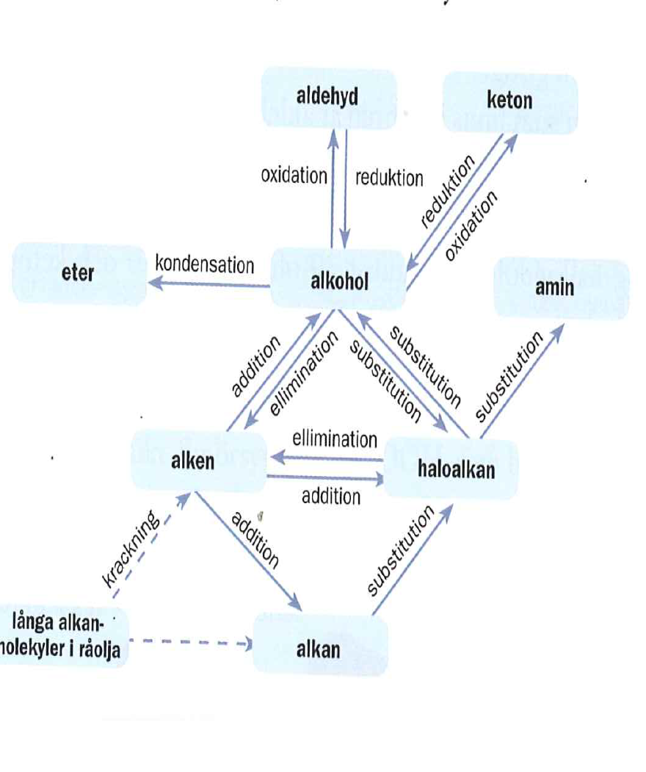
Alkoholer kan oxideras → nya ämnen bildas
Aldehyder och Ketoner

Slide 35
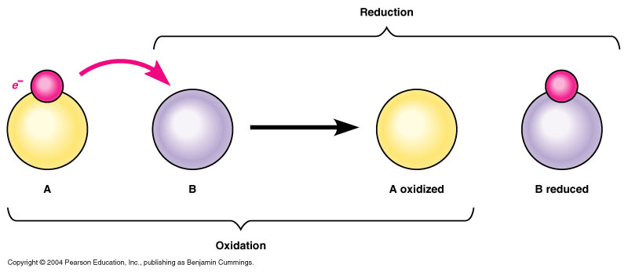

Slide 36
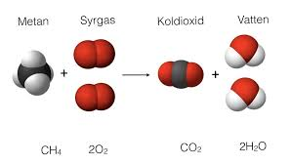
Kol oxideras….
Kolatomen i metan oxideras genom att en väteatom byts mot en syreatom.
Syreatomen är mer elektronegativ och drar till sig elektroner i bindningen
→kolatomen ”avger” elektroner till syreatomen.

Slide 37
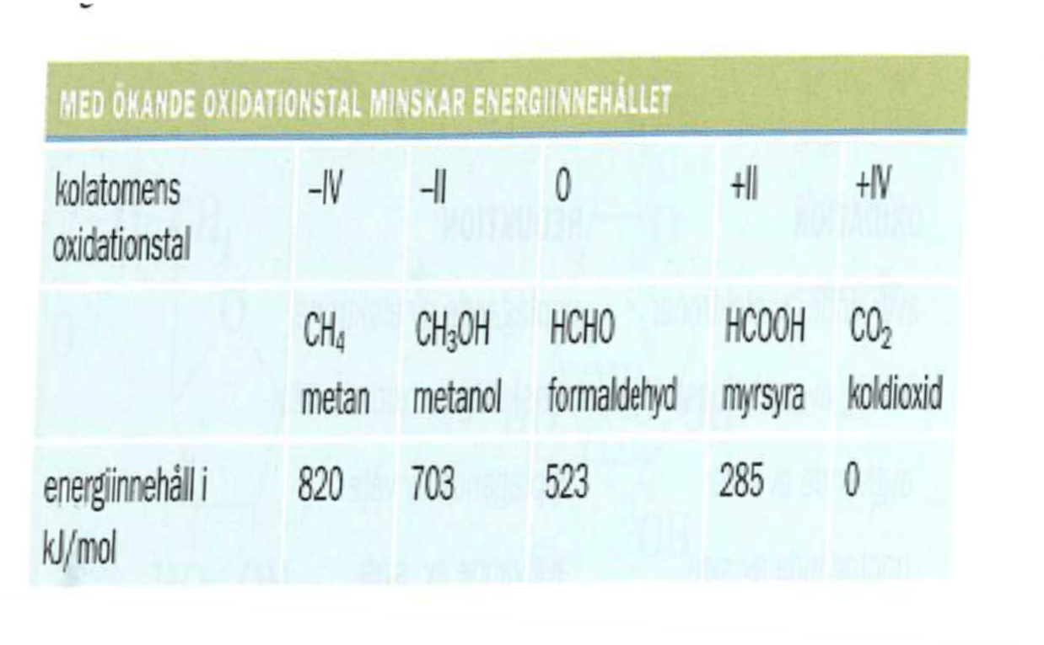
Oxidationstal – en metod för att avgöra om ett ämne oxiderar, → ökar oxidationstalet oxiderar atomen
Beräkna kolatomernas oxidationstal

Slide 38
Ju ”mer” ett ämne kan oxidera ju mer energi innehåller det.
Tex fett innehåller fler väteatomer per kolatom jmf med socker→ 1g fett dubbelt så mkt energi som 1g socker

Slide 39
Primär, sekundär, tertiär alkohol

Slide 40
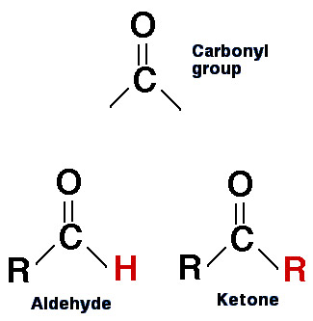
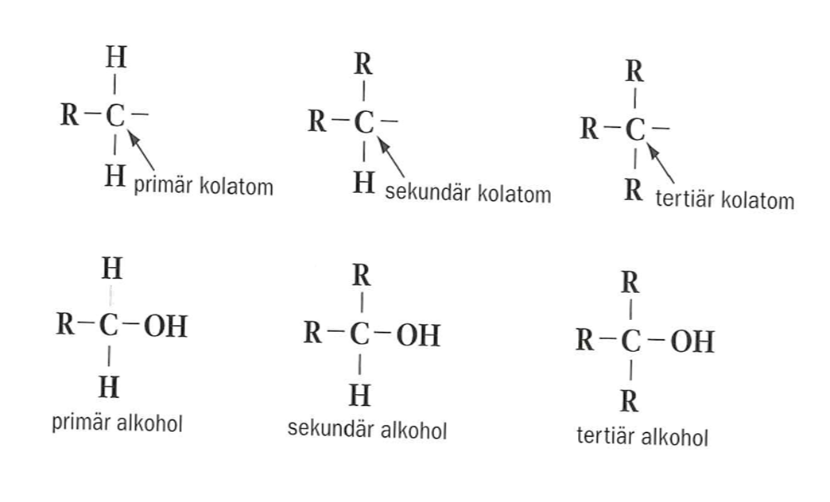
Om en alkohol oxideras försiktigt bildas karbonylföreningar.
Beroende på om alkoholen är en primär- eller en sekundär alkohol bildas ämnesklasserna aldehyder eller ketoner .

Slide 42
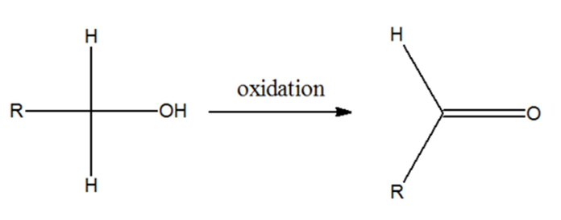
Aldehyder
Primär alkohol
Aldehyd

Slide 43
Aldehyder -namngivning
Ändelsen –al läggs till motsvarande alkan
Karbonylgruppen blir kol nummer 1

Slide 44
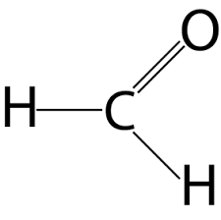
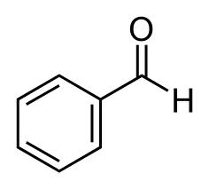
Ex på aldehyder
Metanal (formaldehyd, formalin)
- allergiframkallande
- används för konservering
- framställning av olika plaster
- klassad som giftig
Bensaldehyd (fenylmetanal)
- angenäm lukt (bittermandel)
- används vid parfymtillverkning
- Dr Pepper

Slide 45
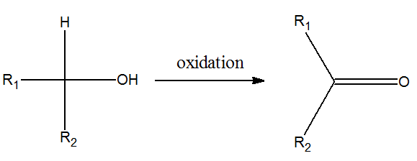
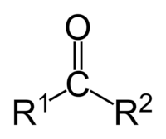
Ketoner
Sekundär alkohol

Slide 46
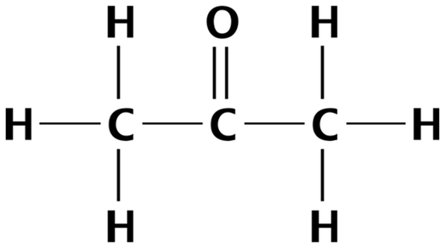
Ketoner
Namnges
ändelsen -on
läggs till motsvarande alkanens namn
kolkedjan numreras så att karbonylgruppen får lågt värde
propanon

Slide 47
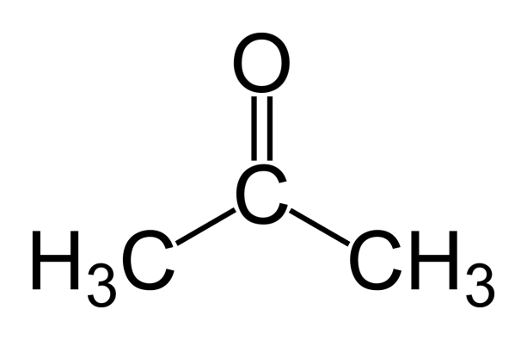
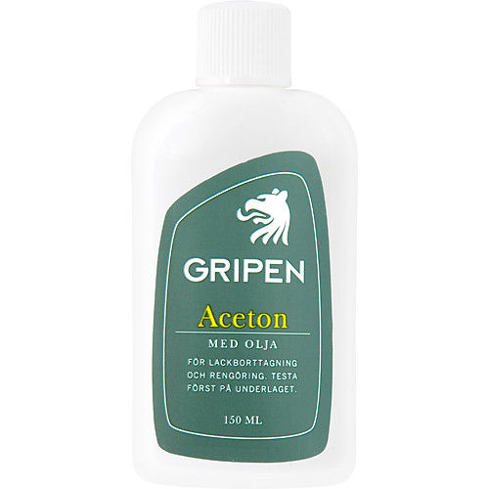
Ex på ketoner
Aceton (propanon, deimetylketon)
bra lösningsmedlet för både polära och opolära ämnen!

Slide 48
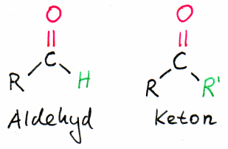

Slide 49
Övning /läs: (alkoholer, aldehyder, ketoner)
Sid s136-140
Uppgift boken: 5:10-5:14 sid 157
Stencil orgkemi 1: 8:32-8:35
www.youtube.com/watch?v=Gsu07cePmec
(Ehinger)

Slide 50
Oxidera en aldehyd…..

Slide 51
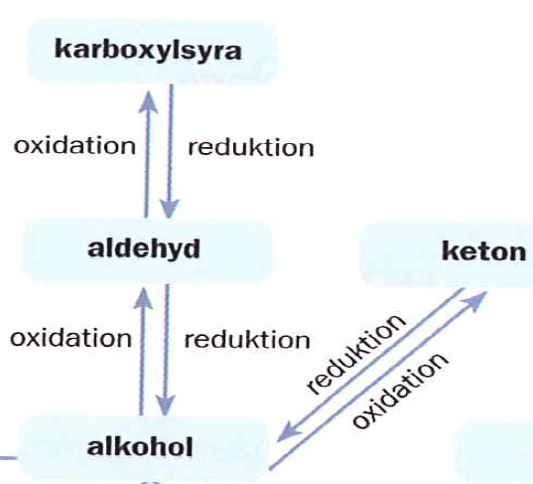

Slide 52
Oxidation av etanol

Slide 53
Karboxylsyror
Organiska syror
(jmf HCl, HNO₃ , H₂SO₄ som är oorganiska)
Svaga syror
Funktionell grupp: karboxylgrupp
Vattenlösliga
(funktionella gruppen –COOH, är polär)
R–COOH

Slide 54
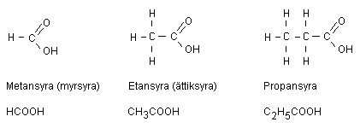
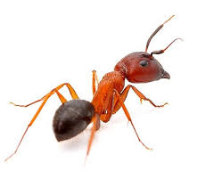
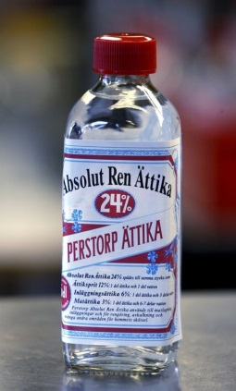
Karboxylsyror

Slide 55
Fettsyror
Organiska syror med lååånga kolkedjor.
Olösliga i vatten (den opolära långa kolkedjan dominerar)
löslig
olöslig

Slide 56
Mättade / –omättade fettsyror
Mättad fettsyra: stearinsyra
CH3-CH2-CH2-CH2-CH2-CH2-CH2-CH2-CH2-CH2-CH2-CH2-CH2-CH2-CH2-CH2-CH2-COOH
Enkelomättad fettsyra: oleinsyra
CH3-CH2-CH2-CH2-CH2-CH2-CH2-CH2-CH=CH-CH2-CH2-CH2-CH2-CH2-CH2-CH2-COOH
Fleromättad fettsyra: linolensyra
CH3-CH2-CH=CH-CH2-CH=CH-CH2-CH=CH-CH2-CH2-CH2-CH2-CH2-CH2-CH2-COOH

Slide 57
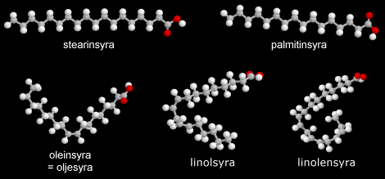
mättade
omättade

Slide 58
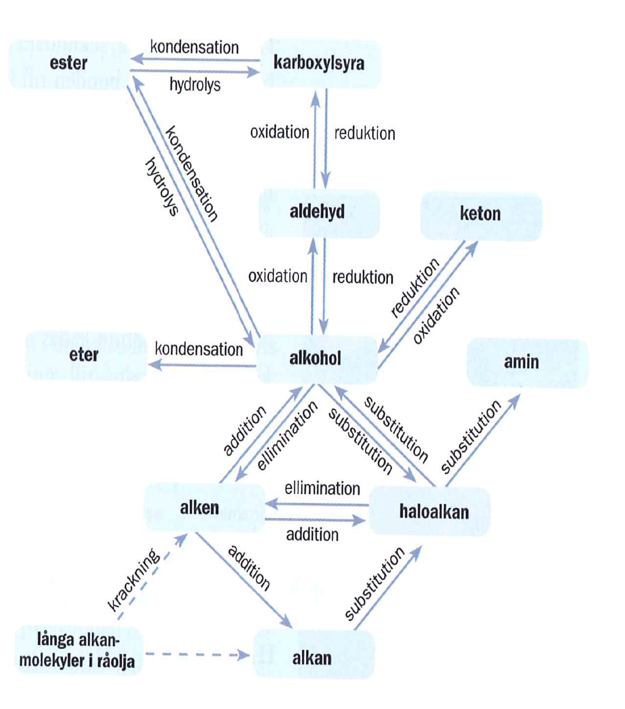

Slide 59
Uppgifter: aldehyder, ketoner, karboxylsyror
Boken s 157. 5:15; 5:17-5:19, 5:21.

Slide 60
Förhör
ämnesklasser / funktionella grupper
Namngivning, isomerer
ex på ämne, egenskap, användning
övn stenciler 1 o 2 (hemsidan)
Uppgifter i boken (se pp)

Slide 61
Prov ?

Slide 62
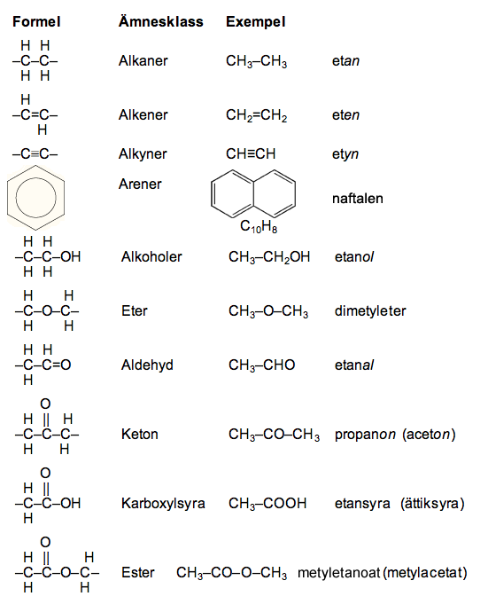

Slide 63
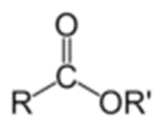
Estrar
Funktionellgrupp:
doftämnen, smakämnen
Lösningsmedel
”flyktiga” – avdunstar lätt

Slide 64
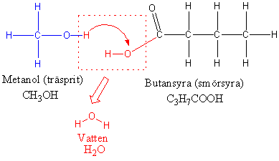
Estrar - syntes
Kondensationsreaktion

Slide 66
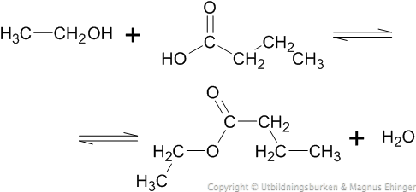
Reaktionen mellan karboxylsyran och alkoholen till en ester är en jämviktsreaktion.

Slide 67
Estrar – namngivning
Första delen av esterns namn bestäms av alkoholen (alkylgrupp),
Andra delen bestäms av karboxylsyrans jon (karboxylatjonen)
Alkohol + karboxylsyra → ester + vatten
Ex. metanol + propansyra → metylpropanoat + vatten
etanol + etansyra → etyletanoat + vatten
(etylacetat)

Slide 68
Karboxylsyrans jon - karboxylatjon
Karboxylatjon – den negativa jonen av en karboxylsyra
(syra i karboxylsyrans namnn byts mot -oat)

Slide 69
”Fett” , triglycerid (En ester mellan tre fettsyror och glycerol )

Slide 70
Ämnesklasser-funktionellgrupper – namn
Sid 149 (107-146)
Övning stencil 3

Slide 71
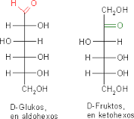
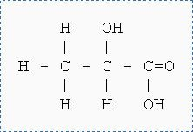
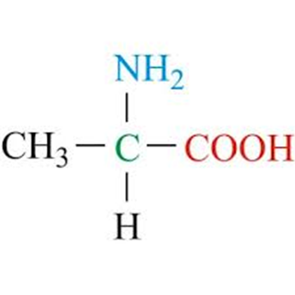
Flerfunktionella föreningar
Organiska molekyler med två eller fler funktionella grupper.
Ämnesklassen och molekylens namn avgörs av en prioritetsordning av de funktionella grupperna (se tab sid 149)
Ex
2-hydroxi propansyra (mjölksyra)
Aminosyra (alanin)

Slide 72
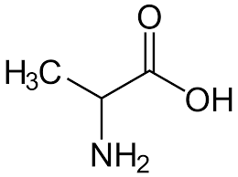
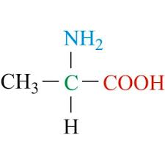
Bygg aminosyran alanin
Jämför molekylen med grannens molekyl, är de identiska?
Om inte , vad skiljer molekylerna åt?

Slide 73
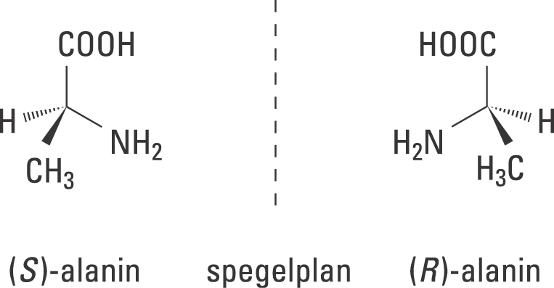
Aminosyran alanin, kan förekomma i två olika former, som är spegelbilder av varandra.
De heldragna bindningarna till NH₂ och COOH indikerar att dessa bindningar ligger i papprets plan.
Den kilformade svarta bindningen och den kilformade streckade bindningen visar, att de är riktade utåt respektive inåt från papprets plan
De har olika tredimensionell strukturer.
Kolatomen i mitten binder fyra olika grupper (asymmetriskt centrum)

Slide 74
Kirala molekyler
Ordet kiral härstammar från grekiskans cheir, som betyder ”hänthet, höger resp vänsterhänt”.
Ett objekt eller system kallas "kiralt" om det skiljer sig från sin spegelbild.
Kirala objekt förhåller sig till varandra som en högerhand till en vänsterhand. Sådana objekt kommer således i två former, vilka är varandras spegelbilder.
Våra händer är kirala – vår högra hand är en spegelbild av den vänstra
Många av ”livets molekyler” kan vara kirala
De två olika formerna med olika kiralitet kallas för enantiomerer

Slide 75
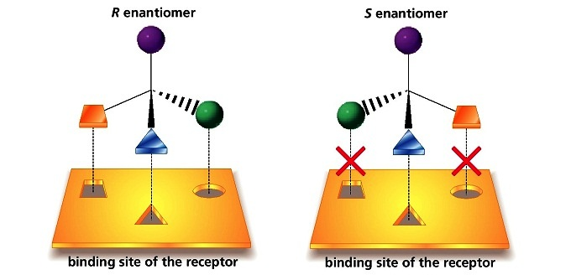
Naturen är kiral
I naturen (tex människokroppen) nyttjas i huvudsak den ena av enantiomererna.
(Aminosyror, kolhydrater, nukleotider, enzymer och andra proteiner, finns enbart i den ena spegelbildsformen.)
Receptorer och enzymer i våra celler är kirala.
Receptorerna är vanligtvis extremt selektiva – endast den ena enantiomeren passar i receptorn (enzymet ) som nyckeln i ett lås.

Slide 76
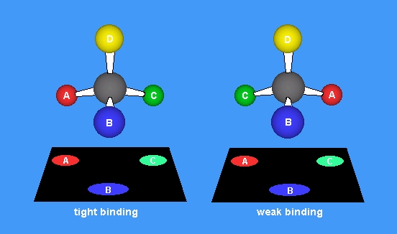
De båda enantiomererna av en kiral molekyl har ofta helt olika effekt i cellen
→ viktigt att kunna framställa de båda formerna i ren form var för sig.
Receptor (tex pepparmintslukt)

Slide 77
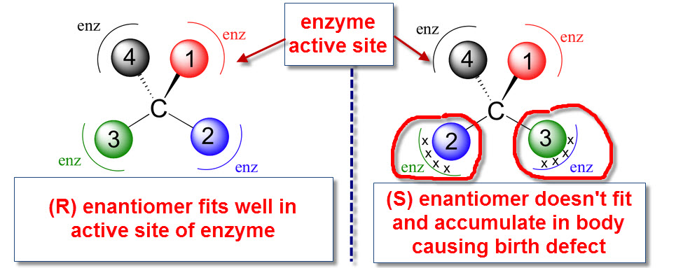
Läkemedel – kirala molekyler
De flesta läkemedel består av kirala molekyler
Läkemedlet måste passa ihop med de molekyler (receptorn) det ska binda sig till i cellerna.
I vissa fall kan den andra formen vara skadlig.
Tex. med läkemedlet talidomid (såldes under 1960-talet till gravida kvinnor under namnet Neurosedyn).
Den ena av enantiomererna av talidomid hjälpte mot illamående, medan den andra kunde ge fosterskador.

Slide 78
Undersökning:
Kan du använda näsan för att känna skillnad mellan R- och S-karvon (kummin resp. pepparmint)?

Slide 79
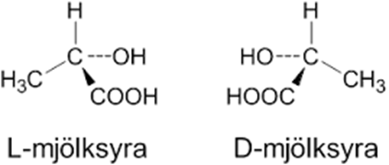
En kiralmolekyls namn kan fås från hur molekylen vrider planpolariserat ljus (vrids ljuset till höger eller vänster)
L- links (vrider ljus vänster)
D- dexter (vrider ljus höger)
Kirala molekyler kan sägas vara ”optiskt aktiva” molekyler

Slide 80
Aminosyran alanin förekommer alltså i två former, de två olika molekylerna är enantiomerer eller spegelbildsisomerer
När man under vanliga förhållanden framställer alanin får man en blandning (en sk racemisk mix) där hälften är (S)-alanin och hälften är (R)-alanin.
Syntesen är symmetrisk i den meningen att den ger lika mycket av de båda enantiomererna.
Ibland är det viktigt att kunna framställa endast den ena formen.
Varför är viktigt?
(se sid 153)

Slide 82
Lab: syntes estrar
-----------------------------------------------------------
Boken s145- 154 (estrar, spegelbildsisomeri)
Övningsuppgifter:
- Boken: s157 5:24-5:28
- Stencil (övn organkemi 2): 8:69, 8:74, (8:73), 8:81, 8:84, 8:85.

Slide 83
Prov
Olika organiska ämnesklasser, deras egenskaper, struktur och reaktivitet.
Ämnesklasser, funktionella grupper, namngivning, egenskaper, syntes, isomeri
Tillämpningar, betydelse individ/samhälle
Labbar
PowerPoints två pdf:er
Övn.uppgifter bok 5:1-5:28, ”övn.stenciler” hemsidan

